Slide 1
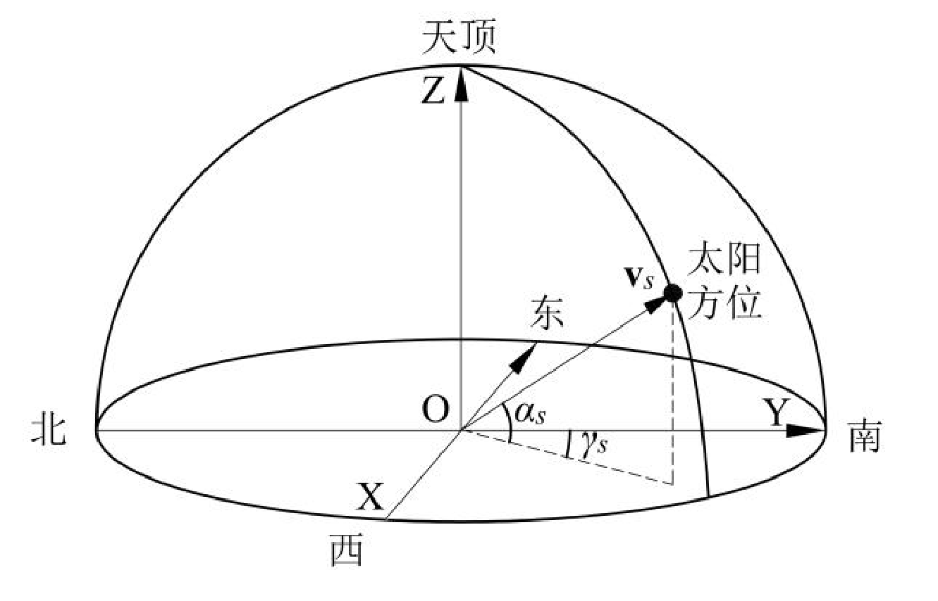

Slide 2
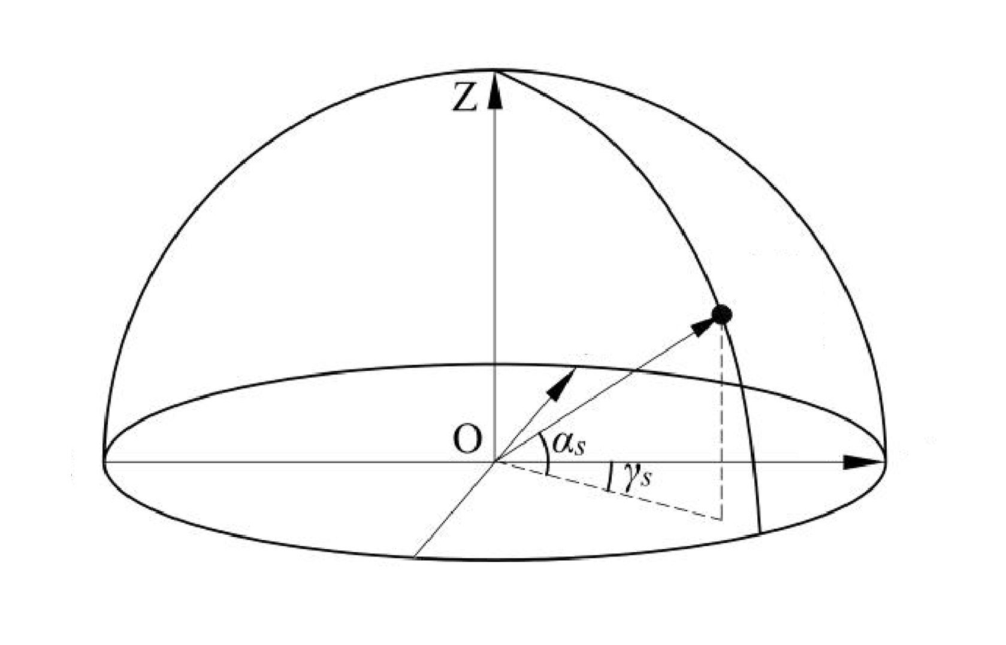

Z
北
Y
西
东
X
南

Slide 3
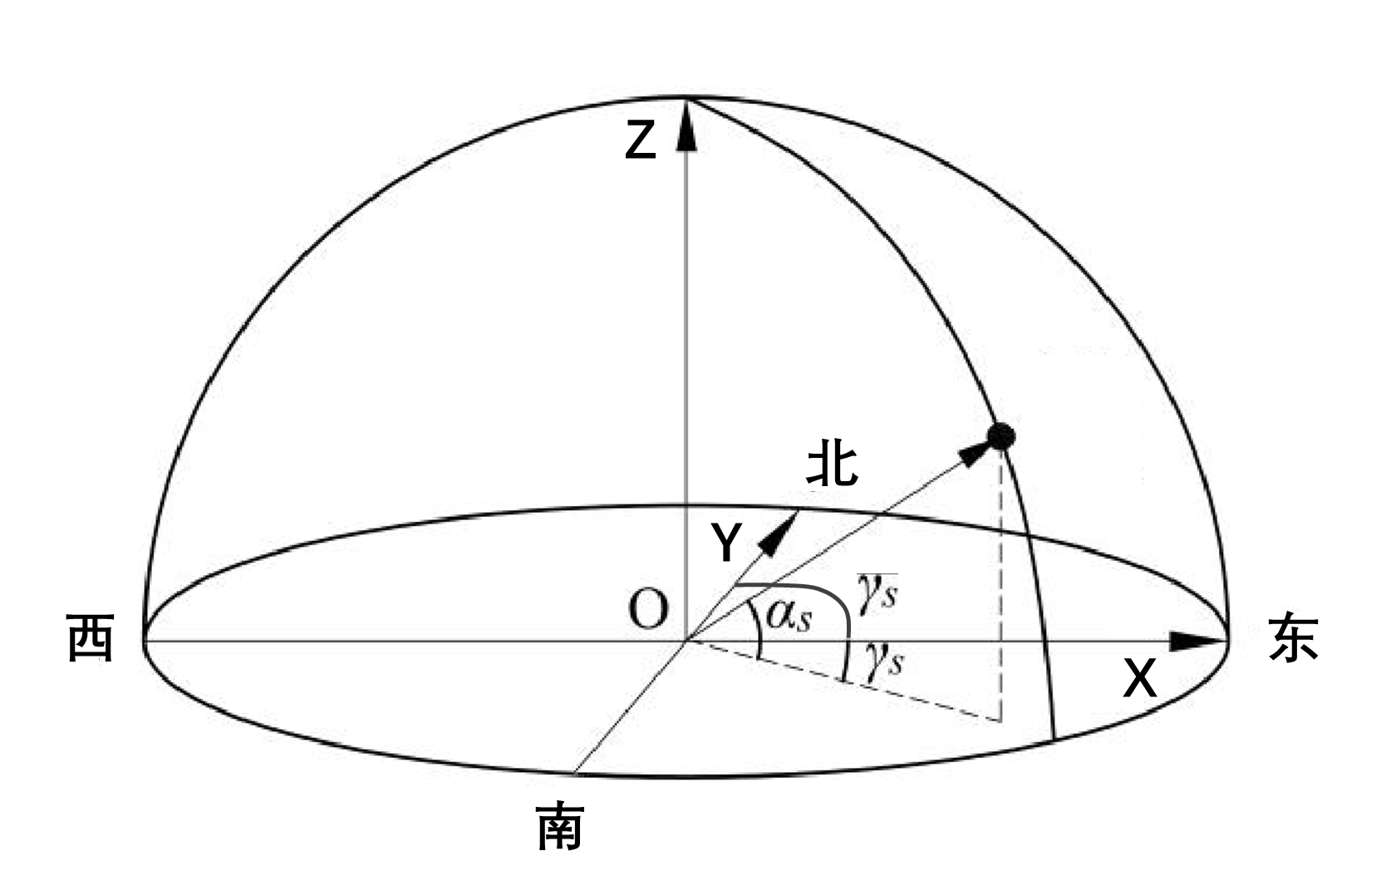
Z
太阳方位
北
Y
西
东
X
南

Slide 4
Z
太阳方位
北
Y
西
东
X
南

Slide 5
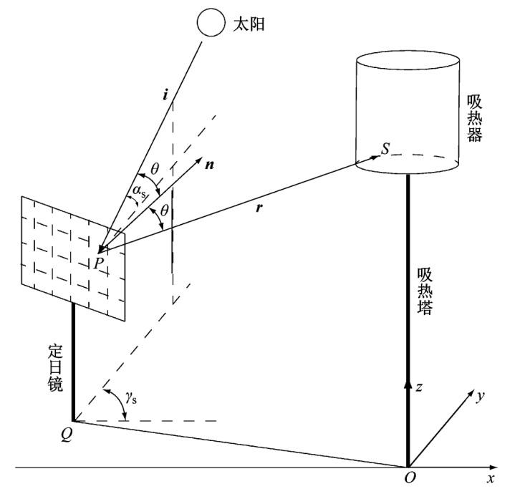
太阳
s
吸热器
t
吸热塔
定日镜

Slide 6
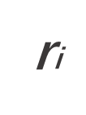


定日镜镜面
高
宽

Slide 7






镜i
镜k

Slide 8
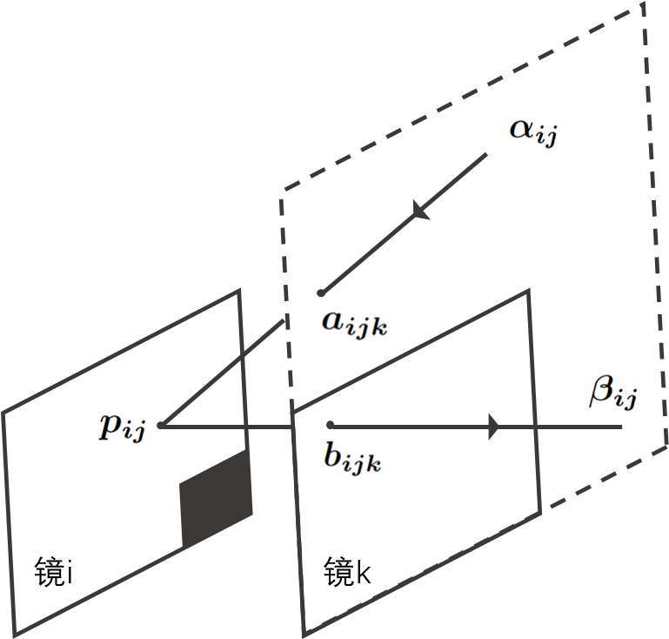

Slide 9
定日镜阴影遮挡判别器
同一时刻所有镜面均匀取点
综合判断结果
定日镜阴影遮挡效率
塔阴影遮挡判别器

Slide 10



$$输入$$
no
输出1
yes
输出0
yes
2
no
yes
no
2
yes
2
yes
no
yes
no
2

Slide 11
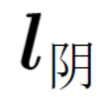
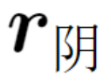
y
塔
x

Slide 12

z
y
塔
x

Slide 13
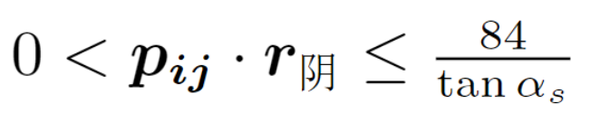
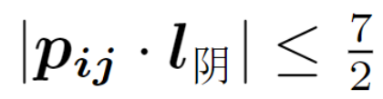
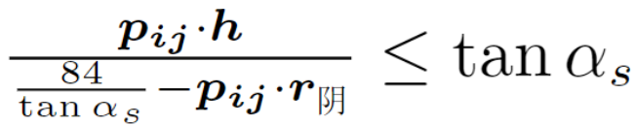
$$输入$$
输出1
no
输出0
yes
no
yes
no
yes

Slide 15




Slide 17
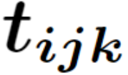




Slide 18


$$一元二次方程\left(5.1.15\right)$$
未接收
yes
接收
$判别式$Δ<0
no
no
yes
$较近$交点处z是否在范围内

Slide 19
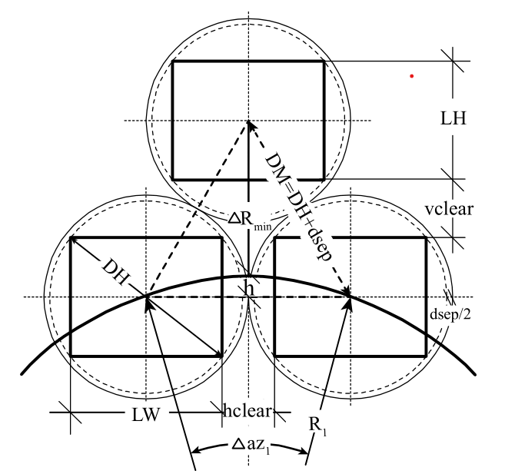


Slide 20
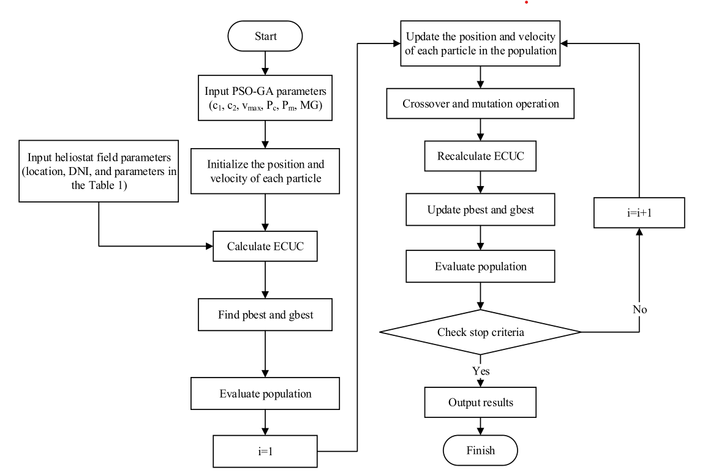




开始
更新粒子群中每个粒子的位置和速度
输入PSO-GA参数
交叉和变异操作
输入定日镜场参数
（初始镜场Campo布置）
初始化每个粒子的
位置和速度
评估粒子群
停止标准检测
评估粒子群
输出结果
结束

